Slide 1
दुय्यम निबंधक महाबळेश्वर
नोंदणी व मुद्रांक विभाग, महाराष्ट्र शासन
महाराष्ट्र शासन
नोंदणी व मुद्रांक विभाग
दुय्यम निबंधक महाबळेश्वर

Slide 2
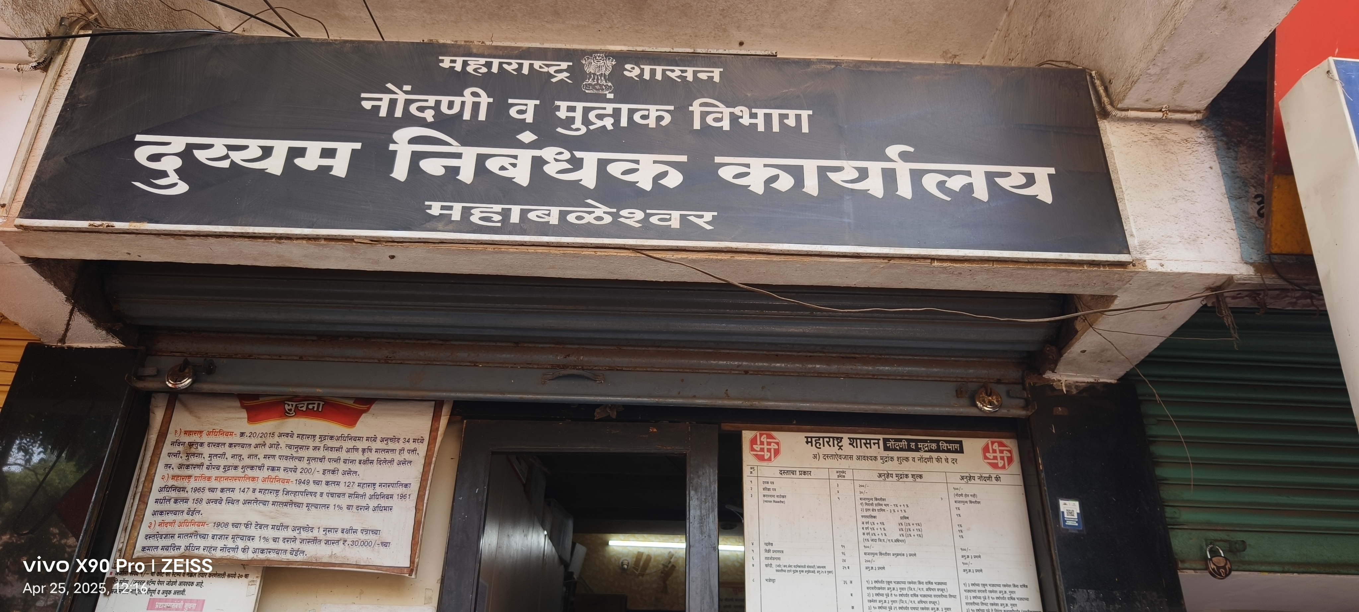
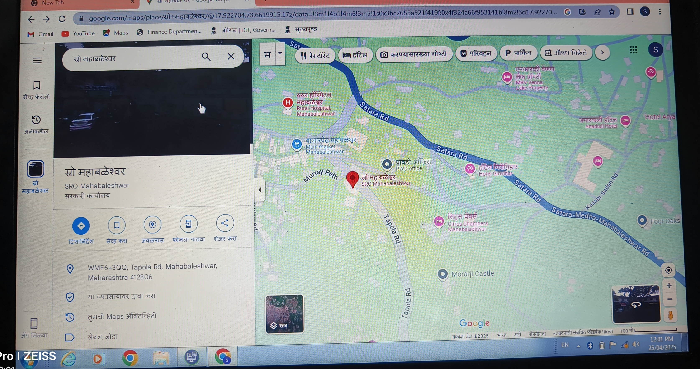
दुय्यम निबंधक महाबळेश्वर
नोंदणी व मुद्रांक विभाग, महाराष्ट्र शासन
दुय्यम निबंधक महाबळेश्वर
7 जानेवारी ते 16 एप्रिल ,2025 या कालावधीत “100” दिवसांचा कार्यालयीन सुधारणांची विशेष मोहिम

Slide 3
दुय्यम निबंधक महाबळेश्वर
नोंदणी व मुद्रांक विभाग, महाराष्ट्र शासन
100” दिवसांचा कार्यालयीन सुधारणांची विशेष मोहिम
संकेतस्थळ ( WEBSITE)
स्वच्छता ( CLEANLINESS)
तक्रार निवारण ( GRIEVANCE REDRESSAL)
कार्यालयीन सोई सुविधा ( OFFICE AMENITIES)
कामकाजातील सुधारणा ( IMPOROVED OFFICE PROCEDURES)
आर्थि‍क व ओदयोगिक गुंतवणूकीस प्रोत्साहन
नाविन्यपूर्ण उपक्र्म -1 सुकर जीवनमान
नाविन्यपूर्ण उपक्र्म -2 कार्यालयीन व्य़वस्थापण सुधारणा

Slide 4
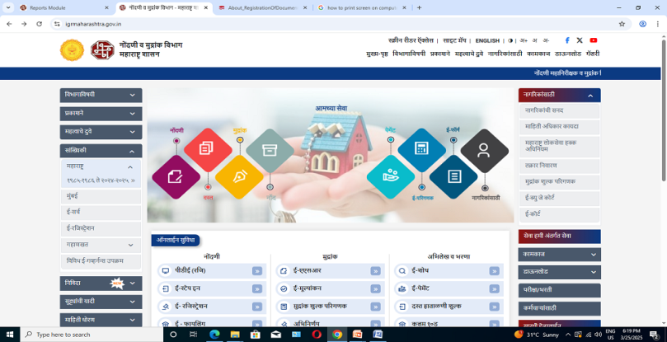
दुय्यम निबंधक महाबळेश्वर
नोंदणी व मुद्रांक विभाग, महाराष्ट्र शासन
100” दिवसांचा कार्यालयीन सुधारणांची विशेष मोहिम
भाग-1 संकेतस्थळ ( WEBSITE)
नोंदणी व मुद्रांक विभागाचे संकेतस्थळ https://igrmaharashtra.gov.in/ हे सन 2012 पासून नागरीकांना वापरण्यासाठी उपलब्ध करुन दिलेले असून हे एक सुलभ संकेतस्थळ आहे. विभागाव्दारे दिल्या जाना-या सर्व सेवांची अदयावत माहिती जनमानसास देणयाचे कार्य संकेतस्थळाव्दारे केले जाते.
दरवर्षी माहिती अधिकार अंतर्गत कलम 17(ख) नुसार माहितीचे स्वयंप्रकटीकरण 14 म्यॅनुअल अंतर्गत संकेतस्थळावर या कार्यालयाव्दारे केले जाते. तसेच लोकसेवा हक्क्‍ अधिनियम अंतर्गत दिल्या जानाऱ्या 15 अधिसुचीत सेवा देखिल संकेतस्थळावर CITIZEN AREA खाली RTS येथे प्रसिध्द केलेल्या आहेत.

Slide 5
दुय्यम निबंधक महाबळेश्वर
अभिलेख निंदनीकरण ‍ व वर्गिकरण
नोंदणी व मुद्रांक विभाग, महाराष्ट्र शासन
100” दिवसांचा कार्यालयीन सुधारणांची विशेष मोहिम
भाग-3- स्वच्छता ( CLEANLINESS)
दुय्यम निबंधक महाबळेश्वर या कार्यालयात स्वच्छतेच्या प्रत्येक आयामाकडे लक्ष ‍ दिलेले आहे.
अभिलेख निंदनीकरण ‍ व वर्गिकरण
दुय्यम निबंधक महाबळेश्वर हे कार्यालय नविन कार्यालय असून कार्यालय सन 2008 मध्ये सुरू झाल्याने सर्व अभिलेख हे संगणकीय प्रणालीमध्ये स्कॅन करुन कायमस्वरुपी जतन करण्यात आलेले आहेत.
जड वस्तु संग्रह वही
जड वस्तु संग्रह वही अदयावत आहे . तसेच जुन्या कालबाहय ई-वेस्ट ची विल्हेवाट लावण्याची कार्यवाही सुरु आहे.

Slide 6
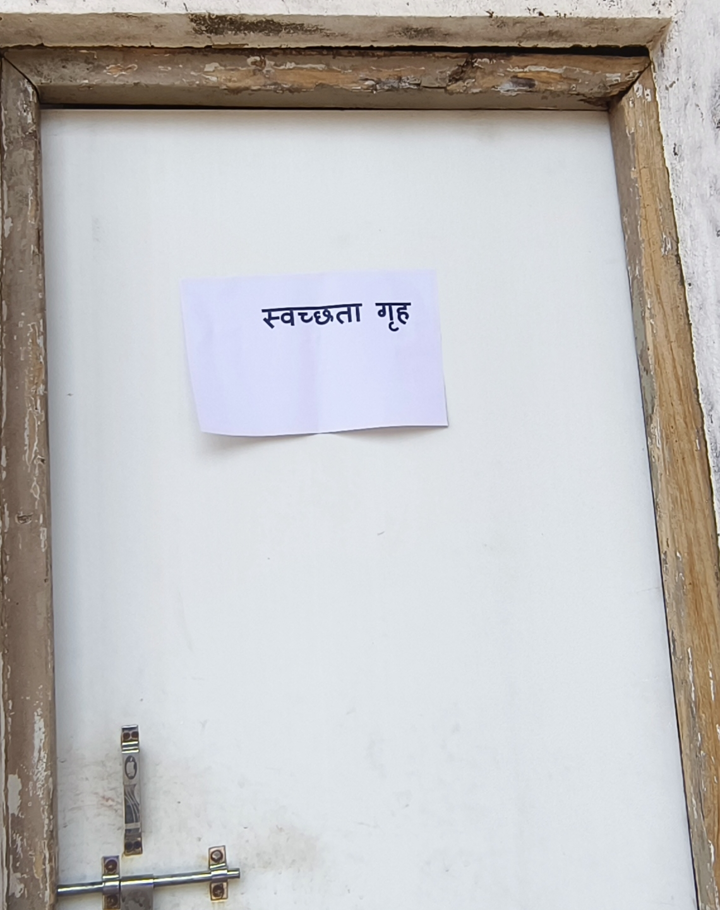
सह दुय्यम निबंधक महाबळेश्वर
नोंदणी व मुद्रांक विभाग, महाराष्ट्र शासन
100” दिवसांचा कार्यालयीन सुधारणांची विशेष मोहिम
भाग-3 स्वच्छता ( CLEANLINESS)
दुय्यम निबंधक महाबळेश्वर या कार्यालयात पक्षकारांसाठी असनाऱ्या सोई सुविधा
1) पिण्याचे पाणी‍
2) बैठक व्यवस्था
‍ कार्यालयात येणाऱ्या सर्व पक्षकारांसाठी पिण्याचे पाणी उपलब्ध केलेले आहे
4) स्व़च्छ़तागृह
कार्यालयात अभ्यांगतासाठी स्व़च्छ़तागृह आहे
सुसज्य पार्कींग
कार्यालयामध्ये येणा-या पक्षकारांकरीता सुसज्य असे पार्कींग ची सोय आहे.

Slide 7
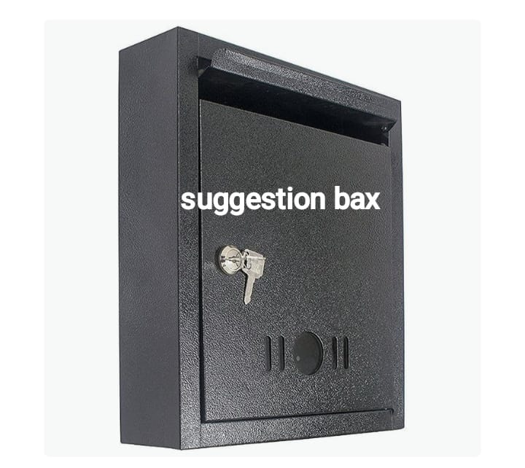
दुय्यम निबंधक महाबळेश्वर
नोंदणी व मुद्रांक विभाग, महाराष्ट्र शासन
कार्यालयीन मूल्यमापनासाठी गुणांकण तक्ता
भाग-4 तक्रार निवारण ( GRIEVANCE REDRESSAL)
दुय्यम निबंधक महाबळेश्वर या कार्यालयात आपले सरकार व P.G. पोर्टलवर एकही तक्रार प्र्लंबित नाही.
कार्यालयात तक्रार निवारण् प्रणाली
या कार्यालयामध्ये तक्रार निवारण पेटी / SUGGESTION BOX असून सदर पेटीमध्ये अभ्यांगता कार्यालयीन कामकाज व इतर बाबींबाबत काही तक्रार असल्यास सदरच्या प्रणालीव्दारे दर सोमवारी सर्व तक्रार पेटी उघडली जाते. तथापि अदयाप एकही तक्रार प्राप्त़ झालेली नाही. त्यामुळें या कार्यालयाची सदर माहिती निरंक आहे.
े

Slide 8
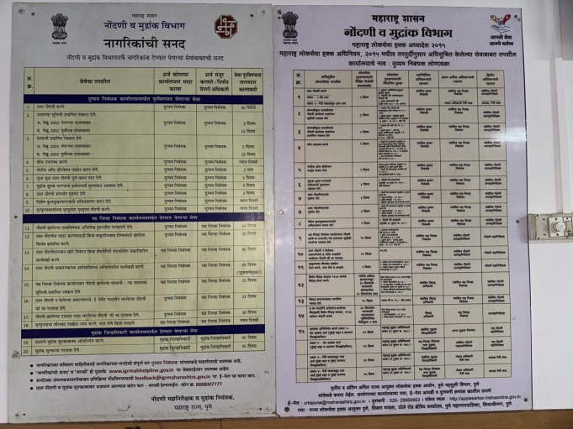
दुय्यम निबंधक महाबळेश्वर
नोंदणी व मुद्रांक विभाग, महाराष्ट्र शासन
100” दिवसांचा कार्यालयीन सुधारणांची विशेष मोहिम
भाग-5 कार्यालयीन सोई सुविधा ( OFFICE AMENITIES)
दुय्यम निबंधक महाबळेश्वर हे कार्यालय नगरपरिषदेच्या जागेत कार्यरत असून शासकीय जागा
मिळणेाबाबत जनिक बांधकाम विभागाशी पत्रव्यवहार करण्यात आलेला आहे.
कार्यालयीन जागा ही पुरेशी नाही. (कार्यालया करीता 1450 चौ.फुट जागा नवीन इमारतीमध्ये मंजुर करण्यात आलेले आहे कार्यालयात अभ्यांगतासाठी पाकिंग उपलब्ध़ आहे. तसेच कार्यालयात येणऱ्या जेष्ठ़ नागरीकांसाठी रॅम्प ची
सुविधा नाही.
दुय्यम निबंधक महाबळेश्वर हे कार्यालय सर्व सोई सुविधांयुक्त कार्यालय आहे.

Slide 9
दुय्यम निबंधक महाबळेश्वर
नोंदणी व मुद्रांक विभाग, महाराष्ट्र शासन
100” दिवसांचा कार्यालयीन सुधारणांची विशेष मोहिम
भाग-6- कामकाजातील सुधारणा ( IMPOROVED OFFICE PROCEDURES)
या कार्यालयामध्ये लिव्ह अॅण्ड लायसन्य़ 2.0 ही अदयावत प्रणाली मध्ये कामकाज सुरू केलेले असून असे प्रयोग करणारे सह जिल्हा निबंधक पुणे ग्रामिण हे‍ महाराष्ट्रातील पहिले कार्यालय आहे.
या कार्यालयामध्ये लिव्ह अॅण्ड लायसन्य़ 2.0 ही अदयावत प्रणाली मध्ये कामकाज सुरू केलेले आहे.

Slide 10
दुय्यम निबंधक महाबळेश्वर
नोंदणी व मुद्रांक विभाग, महाराष्ट्र शासन
100” दिवसांचा कार्यालयीन सुधारणांची विशेष मोहिम
भाग -8 आर्थि‍क व ओदयोगिक गुंतवणूकीस प्रोत्साहन
कंपनी / शाळा करीताचे दस्त़ आल्यानंतर संबधित पक्षकारांना मुद्रांक ‍ शुल्क माफीबाबत माहिती व परीपत्रक दिले जाते जेणेकरुन शासनाकडे पाठपुरावा करणे संबधितांना सोईस्कर होईल.
जागतीक ग्राहक दिन 15 मार्च या दिवशी या कार्यालया मार्फत पक्षकारांना विभागाची व शासनाच्या उपक्रमाची माहिती दिली जाते.

Slide 11
दुय्यम निबंधक महाबळेश्वर
नोंदणी व मुद्रांक विभाग, महाराष्ट्र शासन
100” दिवसांचा कार्यालयीन सुधारणांची विशेष मोहिम
भाग-9 - नाविन्यपूर्ण उपक्र्म -1 सुकर जीवनमान
कार्यालयात येणाऱ्या सर्व महिलां घर खरेदीदारांना दिनांक 31.03.2021 चे महसूल व वन विभागाच्या त्याच्यासाठी शासनाने राबविलेल्या 1 % मुद्रांक माफी या विशेष उपक्रमाबाबत समजून सांगितल्या जाते. तसेच याव्दारे महिला घर खरेदीदारांना फायदा झाल्याचे दिसुन येते.
या कार्यालयामध्ये सर्व थोर पुरषांची जयंती व पुण्यतिथी शासकीय नियमांना अनूसरुन साजरी केली जाते व सदरचे कार्यक्रम करातांना कार्यालयात उपस्थित असणा-या पक्षकारांना सदर कार्यक्रमात सहभागी करुन शासन व सामान्य़ जनता यामध्ये एकोपा वाढविण्याचा या कार्यालया मार्फत प्रयत्न केले जातात.
कार्यालयात येणा ऱ्या माता भगीणीसाठी असणात्या हिरकणी कक्ष आहे सदर कक्षामध्ये सर्वाच्या आरोग्याच्या दष्ठिने आरोग्य़ खात्याने ‍ आरोग्याच्या संरक्षणाच्या दष्ठिने भिंतीपत्रके लावण्यात आलेली आहेत. याव्दारे आरोग्य व स्वच्छता कडे लक्ष वेधून जनजागती करण्यचा या कार्यलयाचा प्रयत्न आहे.

Slide 12
दुय्यम निबंधक महाबळेश्वर
नोंदणी व मुद्रांक विभाग, महाराष्ट्र शासन
100” दिवसांचा कार्यालयीन सुधारणांची विशेष मोहिम
भाग-9 नाविन्यपूर्ण उपक्र्म -2 कार्यालयीन व्य़वस्थापण सुधारणा
सदरचे कार्यालय हे सन 2008 पासुन एका दुकान गाळयामध्ये कार्यारत असुन पक्षकारांच्या सोईनुसार सर्व बाबींचा विचार करण्यात आलेला आहे. जसे की, या कार्यालयाच्या परिसरात सुसज्य पाकिंग व्यवस्था, पिण्याचे पाणी, स्व़च्छ़तागृह इ. सुखसुविधा उपलब्ध आहे.

Slide 13
दुय्यम निबंधक महाबळेश्वर
नोंदणी व मुद्रांक विभाग, महाराष्ट्र शासन
सर्व प्रकरणे निकाली काढणे
कार्यालयाकडे दाखल होणारी सर्व प्रकरणे विहीत कालमर्यादेत निकाली काढण्यात येत आहेत
महिना | प्राप्त दस्त | नोंदणी करण्यात आलेले दस्त
जानेवारी 2025 | 108 | 108
फेब्रुवारी 2025 | 125 | 125
मार्च 2025 | 157 | 157
एप्रिल 2025
एकुण | 390 | 390

Slide 14
महिना | प्राप्त अर्ज | निकाली अर्ज
जानेवारी 2025 | 2 | 2
फेब्रुवारी 2025 | 2 | 2
मार्च 2025 | 2 | 2
एप्रिल 2025
एकुण | 6 | 6
महिना | प्राप्त दस्त | निकाली अर्ज
जानेवारी 2025 | 19 | 19
फेब्रुवारी 2025 | 14 | 14
मार्च 2025 | 16 | 16
एप्रिल 2025
एकुण | 49 | 49
महिना | प्राप्त दस्त | निकाली अर्ज
जानेवारी 2025 | 12 | 12
फेब्रुवारी 2025 | 6 | 6
मार्च 2025 | 10 | 10
एप्रिल 2025
एकुण | 28 | 28

Slide 15
दुय्यम निबंधक महाबळेश्वर
धन्यवाद
श्री. एम.व्ही. गोडसे
दुय्यम महाबळेश्वर श्रेणी -1
महाबळेश्वर

